Slide 1

40. A piacgazdasági rendszer kialakulása Magyarországon
A. Hogyan alakult át a gazdasági rendszer Magyarországon?
B. Melyek voltak a gazdasági rendszerváltás főbb feladatai?

Slide 2

40. A piacgazdasági rendszer kialakulása Magyarországon
A. Hogyan alakult át a gazdasági rendszer Magyarországon?
^{Régen minden jobb volt?}
Molnár nagypapa gyakran sóhajtozik a közös vasárnapi ebéd alatt, hogy régen mennyivel jobb volt: „Még a süteménynek is más volt az íze!” „Apuka, akkoriban még nem is volt ilyen sütemény!” – perlekedik vele Molnár anyu, aki szerint sokkal jobb ma vásárolni, hiszen bőséges választék van mindenből, és csak az ember pénztárcája szab gátat az igényeknek. „Bezzeg iskoláskoromban – mondja apu – egészen Bécsig kellett mennünk, ha új hűtőszekrényt akartunk!” De nagypapa nem hagyja magát: „Mondhattok, amit akartok, akkoriban mindenkinek volt munkája és fedél a feje felett, nem úgy, mint most!”

Slide 3
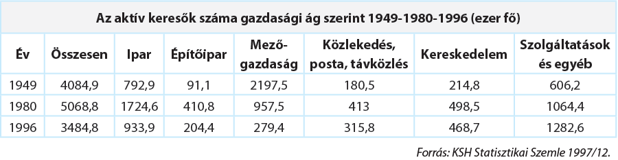
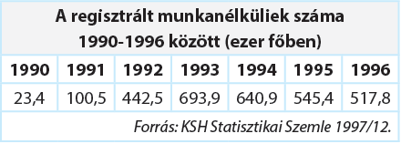
40. A piacgazdasági rendszer kialakulása Magyarországon – A. Hogyan alakult át a gazdasági rendszer Magyarországon?
Készíts kiselőadást a szocialista rendszerek hanyatlásáról és bukásáról!
^{Nézz utána:}
– Minek a rövidítése a KGST? Mi volt a szerepe a szocialista országok életében?
– Minek a rövidítése a gmk, vgmk? Milyen szerepet töltöttek be a szocialista gazdaságban?
Foglald össze a grafikon segítségével, hogy alakult a magyar adósságállomány a nyolcvanas években!
A táblázat adatait felhasználva készíts a gazdasági szerkezet átalakulását bemutató kördiagramokat!
Hogyan alakult a munkanélküliség a rendszerváltást követő években? Adatokkal támaszd alá állításaidat!

Slide 4

40. A piacgazdasági rendszer kialakulása Magyarországon
B. Melyek voltak a gazdasági rendszerváltás főbb feladatai?
^{A karszalag}
Molnár apuka szekrényében Évi egy nemzeti színű karszalagot talált, amelynek a közepén egy nagy lyuk tátongott. Amikor megkérdezte, miért őrzi ezt még mindig, apu elmesélte, hogy a karszalagot 1989-ben egyetemistaként vette, amikor kikiáltották a köztársaságot. Ha ránéz, mindig eszébe jut, hogy honnan indult, és milyen hosszú utat tett meg azóta nemcsak ő, hanem az ország is.

Slide 5
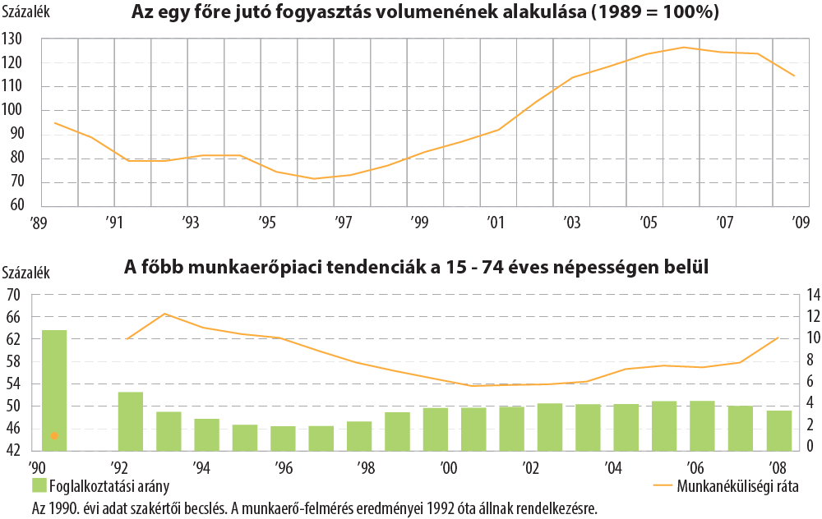
40. A piacgazdasági rendszer kialakulása Magyarországon – B. Melyek voltak a gazdasági rendszerváltás főbb feladatai?
Tekintsd át az alábbi grafikonokat, és állapítsd meg, hogyan alakult a magyar gazdaság helyzete a kilencvenes években!
Mi lehet az oka annak, hogy 1993-ban volt a leg-magasabb a munka-nélküliség?
Hogyan alakult a fogyasztás, hogyan éltek az emberek a rendszerváltást követő tíz évben? Mi lehet az oka a visszaesésnek?
Nézz utána, mit szimbolizál a lyukas nemzeti színű zászló?

Slide 6
^{Összegzés}
^{A legfontosabb tudnivalók}

Slide 7
40. A piacgazdasági rendszer kialakulása Magyarországon
A. Hogyan alakult át a gazdasági rendszer Magyarországon?
Magyarországon 1947 és a rendszerváltás (1989) között szovjet mintára tervgazdasági rendszer működött, amely erőszakos államosítással létrehozott állami tulajdonon és diktatórikus központi hatalmon alapult. Ebben az időszakban központilag elfogadott tervekkel próbálták a termelést a
szükségletekkel összhangba hozni, és az erőforrásokat a termelési egységek,
vállalatok között szétosztani. Ám a sokféle szükségletre a tervek leginkább csak mennyiségi választ tudtak adni, különösen a fogyasztási cikkek minősége maradt el a fejlett országokétól. Pazarlóan bántak a szűkös erőforrásokkal, aránytalanságok alakultak ki a gazdaságban, de 1956 után és különösen az 1968-as reformoknak köszönhetően összességében viszonylagos jólétet biztosított.
A Magyar Köztársaság kikiáltása alkalmából összegyűlt tömeg

Slide 8
40. A piacgazdasági rendszer kialakulása Magyarországon – A. Hogyan alakult át a gazdasági rendszer Magyarországon?
Törvényi előírás szerint papíron mindenkinek volt munkája, de a gyárakon belül munkanélküliség volt. Az innovációhoz, a technikai haladáshoz nem volt elég pénz, ezért a gazdasági szerkezet elavulttá vált. Az elégedetlenséget, a hiányokat úgy kezelték, hogy a nyolcvanas években egyre több piaci jellegű döntést engedtek meg (háztáji gazdálkodás, gazdasági munkaközösség formájában), és az erőforráshiányt, illetve az életszínvonal fenntartását külföldi hitelfelvétellel kezelték.
Bár a lakosság keveset érzékelt abból, hogy az ország súlyosan eladósodott, a politikai és gazdasági problémák valódi megoldása elkerülhetetlenné vált. A politikai elit az „Ellenzéki Kerekasztal” fórumán meghatározta az új, piaci alapokon működő gazdasági rendszer megteremtésének legfontosabb szabályait, lépéseit.
^{Jó, ha tudod!}
A társadalmi-gazdasági rendszer átalakításának legfontosabb lépése a korábbi Alkotmány átalakítása volt. A módosított Alkotmány 1989. október 23-án lépett hatályba „a többpártrendszert, a parlamenti demokráciát és a szociális piacgazdaságot megvalósító jogállamba való békés átmenet elősegítése érdekében”. A foltozgatott Alkotmány helyett 2012. január 1-je óta Magyarország Alaptörvénye van hatályban.

Slide 9
40. A piacgazdasági rendszer kialakulása Magyarországon – A. Hogyan alakult át a gazdasági rendszer Magyarországon?
Az 1989-es politikai rendszerváltást követő években Magyarország piacgazdaságra állt át, és megszűnt a politikai diktatúra. A piacgazdaság magántulajdonon, piaci szabályozáson és a verseny szabadságán nyugszik. Ennek megteremtéséhez sok korábbi tulajdont (például földet) adtak vissza kárpótlás keretében, illetve az állami tulajdont privatizálták (magántulajdonra alakították át), ami a külföldi tőke beáramlásának nyitott utat.
Az átmenet során sokkhatásként érte a társadalmat a tömeges munkanélküliség megjelenése. A veszteségesen működő nagyüzemek leállása következtében közel 1,3 millió fővel csökkent a foglalkoztatottak létszáma. Különösen súlyosan érintette a leépítés a bányászatban, a kohászatban és a mezőgazdaságban dolgozókat. A magánszektor és az új ágazatok (bankszektor, szolgáltatások) megjelenése ezt akkor nem tudta ellensúlyozni.
^{TIPP}
Az elmúlt fél évszázad foglalkoztatási helyzetéről, a gazdasági átalakulás foglalkoztatásra gyakorolt hatásáról részletesen is olvashattok a KSH Foglalkoztatás és munkanélküliség Magyarországon (1997) című tanulmányában.

Slide 10
40. A piacgazdasági rendszer kialakulása Magyarországon
B. Melyek voltak a gazdasági rendszerváltás főbb feladatai?
A rendszerváltást követő első néhány év a piacgazdaság jogi és alkotmányos kereteinek kialakításával telt. Ekkor került sor a piaci mechanizmusok működéséhez elengedhetetlen demokratikus intézményrendszer kiépítésére, például a modern adórendszer kialakítására és a vállalkozások működési feltételeinek biztosítására.
Készülnek az autók az Audi győri gyárában
A kilencvenes évek közepén – főként a keleti piacok összeomlása és a belső reformok következtében – visszaesett a gazdaság teljesítménye. Megnőtt a munkanélküliek száma, zsugorodtak a keresetek, a jövedelmek és az állami bevételek, és erőteljesen nőtt az ország adóssága. A visszaesés ellensúlyozása jelentős gazdasági reformokat igényelt, ennek részeként csökkentették az állami kiadásokat, befagyasztották az állami szektorban a béreket, leértékelték a forintot, bizonyos állami ellátásokat (például a fogászatot) fizetőssé tettek. Az intézkedéscsomag a lakosság életszínvonalának jelentős zuhanásával járt.

Slide 11

40. A piacgazdasági rendszer kialakulása Magyarországon – B. Melyek voltak a gazdasági rendszerváltás főbb feladatai?
A reform részeként Magyarország erőteljesen ösztönözni kezdte a nemzetközi befektetőket, hogy szálljanak be a tőkehiánnyal küszködő állami tulajdonú cégekbe tulajdonosokként (privatizáció), illetve vegyes vagy külföldi tulajdonú vállalatokat alapítsanak. 1995-ig leginkább az olcsó munkaerő vonzotta azokat a külföldi vállalatokat, amelyek egyszerűbb összeszerelést
igénylő tevékenységet folytattak. Ezek a cégek az időszak végén már a magyar export 50 százalékát adták. 1996–2000 között már főleg a szakképzett munkaerő csábította a tőkét. A legkeresettebb befektetési célpontnak az autó- és elektronikai ipar, továbbá a pénzügyi szektor számított.
A kilencvenes évek második felétől érzékelhetően nőtt a foglalkoztatottak száma, a munkanélküliség 10 százalék alá csökkent. Egyre inkább előtérbe került a munkaerő szakképzettsége, tudása, munkakultúrája, nyelvtudása, megújulásra való hajlandósága: a munkaerő minősége.

Slide 12
40. A piacgazdasági rendszer kialakulása Magyarországon – B. Melyek voltak a gazdasági rendszerváltás főbb feladatai?
Megjelent a modern társadalmak munkaerőpiacát jellemző kettősség, miszerint egyszerre áll fenn egy-egy gyorsan fejlődő ágazatban a munkaerő hiánya és másutt a munkanélküliség.
A kilencvenes évek végére a költségvetés hiánya az export erőteljes emelkedésének köszönhetően jelentősen csökkent. A csökkenésben jókora szerepet játszottak a külföldi befektetők beruházásai.
Magyarország gazdasága az ezredfordulón már a fenntartható növekedés és a nyitott, versenyképes piacgazdaság kihívásával nézett szembe. A változó nemzetközi gazdasági környezet, a pénzügyi válság további alkalmazkodást vár el – az EU-csatlakozást követően is – hazánktól.

Slide 13
40. A piacgazdasági rendszer kialakulása Magyarországon
Hogyan alakult át a gazdasági rendszer Magyarországon? 1947-től az 1989-es rendszerváltásig tervgazdasági rendszer működött, amely a nyolcvanas évektől már csak az állam által külföldről felvett hitelek segítségével volt fenntartható. Az adósságcsapda kikényszerítette a változást, és az 1989-es politikai rendszerváltást követő években Magyarország a magántulajdonon alapuló piacgazdaságra állt át.
Melyek voltak a gazdasági rendszerváltás főbb feladatai? Létre kellett hozni a piacgazdaság jogi és alkotmányos kereteit. A rendszerváltást követő években – főként a keleti piacok összeomlása és a gazdasági szerkezetváltás következtében – visszaesett a gazdaság teljesítménye. Ez reformokat igényelt, amelyek részeként Magyarország ösztönözni kezdte a nemzetközi befektetőket, hogy állami tulajdonú cégeket vásároljanak (privatizáció), vegyes vagy külföldi tulajdonú vállalatokat alapítsanak. Az 1990-es évek végére a költségvetési hiány nemzetközileg is elfogadható mértékre csökkent, amihez hozzájárult az export erőteljes emelkedése.

